Slide 1







《WEB程序设计》实验课
WEB Programming
刘捷
Tel：13760786615
QQ：4146641

Slide 2



《WEB程序设计》实验课
总评成绩构成
课堂出勤：总分20%
理论课+实验课
课程实验：20%
2个实验
大作业：60%

Slide 3





《WEB程序设计》实验课
成绩评定标准
按要求使用所有标签
按要求使用所有样式
按要求实现所有方法
按要求实现所有按钮功能
按要求完成实验报告
功能完全
页面美观
代码清晰
× 不能抄袭
体现个人内容和风格
可以借用样式
可以使用插件
使用方便

Slide 4
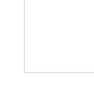
《WEB程序设计》实验课
作业的提交（一）
需要提交的材料
源代码（HTML、CSS、JS……）
尽量使用本地资源，注意资源完整性和引用路径
页面对功能和输入要求做必要的提示
实验报告，包括：
实验目的及要求：可以把实验题目描述和考察要点写进去
实验内容：代码编写的过程、部分代码的截图、代码的简要说明（注释）、页面效果的截图等
小结：实验过程中遇到的问题、解决的办法、取得的收获等

Slide 5
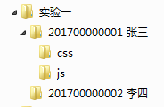
《WEB程序设计》实验课
作业的提交（二）
提交的要求
以班级为单位（重修、交换生等其他同学单独提交）
班长将每次作业整理到一个文件夹中，每位同学一个子文件夹（命名：学号_姓名），统一打包
发送到QQ邮箱：4146641@qq.com
建议提交时间
实验一 | 5.6
实验二 | 5.20
大作业 | 6.17
每次实验的名称
每位同学一个文件夹
作业的内部文件夹

Slide 6
《WEB程序设计》实验课
评分的细则
达标制评分
每达到一项要求，获得该项得分
最终得分 = Min（满分，总得分）
评分要求
提交源文件，20分
提交完整实验报告，20分
各实验考核点
美观度，5分
测试环境
360极速浏览器 v13.0.2290.0（极速模式）

Slide 7
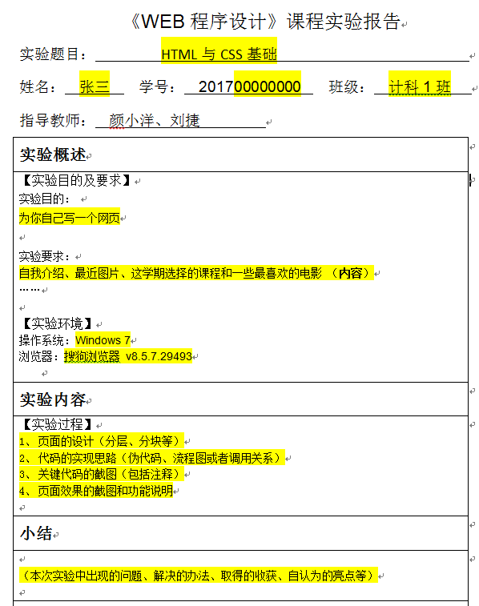
《WEB程序设计》实验课
实验报告

Slide 8
《WEB程序设计》实验课
WEB架构介绍
数据库
开发工具
浏览器
应用
服务器
HTML
Oracle
DreamWaever
Firefox
SQL Server
Tomcat
PHP
IE
PHPStorm
JSP
CSS
WebStorm
LAMP/LNMP
Chrome
MySQL
动态
Zend Studio
插件
IIS
数据库连接
ASP
JavaScript
Vue
Java
SSH
React
Nginx
SSM
Eclipse
EasyUI
静态
jQuery
Apache
C#
Visual Studio
Entity
Framework
ASP.NET
MVC
Prototype
Redius

Slide 9
《WEB程序设计》实验课
实验一、练习制作静态页面
页面布局可以自由设计，页面内容可以自由安排
页面需要包含多种元素（包括但不限于<div>、<img>、<a>、<p>、<ol>、<ul>、<font>、<table>、<tr>、<td>、<code>），使用独立CSS
需要提交可运行的源文件（包括全部页面所引用的外部资源，JS、图片等）
需要提交实验报告，按实验报告模板认真填写

Slide 10
《WEB程序设计》实验课
实验二、练习使用JavaScript
点击按钮A后随机生成10个数字（100以内，1位数字和2位数字都有），并显示在页面上；点击按钮B后将上述10个数字进行排序，并在页面上显示从小到大的排序结果
页面上有3段文字，每隔1秒有1个文字从黑色变成红色；点击按钮C后对文字进行反序处理，并在消息对话框中弹出结果。如：原始文字“ABC”“DEF”，反序结果“FED”“CBA”
需要提交可运行的源文件（包括全部页面所引用的外部资源，JS、图片等）
需要提交实验报告，按实验报告模板认真填写

Slide 11
《WEB程序设计》实验课
大作业
完成一个网页集，包含不少于2个页面，介绍自己的家乡
使用至少一种插件，实现动态效果（包括但不限于图片轮播、图片缩放）
使用高德地图或百度地图，标注家乡的位置，地图中要显示搜索框、缩放按钮
实现简单的留言功能，支持发帖、回帖、删除（数据不需要保存到数据库）。为列表添加热键，“↑” 和“↓”键用来在列表中上下移动，“Enter”键用于选中/取消选中当前帖子
需要提交可运行的源文件（包括全部页面所引用的外部资源，JS、图片等）
需要提交实验报告，按实验报告模板认真填写

Slide 12



祝各位同学
学习愉快，取得好成绩

